Slide 1
Личная безопасность в цифровом мире
Лекция №11
Дисциплин: Информационная безопасность
Преподаватель: Маркина Татьяна Анатольевна

Slide 2

голосование - "Цифровой портрет"
Кто из вас:
Использует один пароль на нескольких сайтах?
Получал уведомления о подозрительной активности?
Проверял, не утекали ли его данные?
Доверяет публичным Wi-Fi сетям?

Slide 3
Кейс - "История разработчика"
Украден аккаунт GitHub с коммерческим кодом
Финансовые потери: 500 000 руб.
Репутационный ущерб: уволен с работы
Юридические последствия: иск от компании

Slide 4
Цифровой след за 5 минут
Что искать:
  Соцсети и профили
  Упоминания в статьях, форумах
  Фотографии с конференций
  GitHub, Stack Overflow

Slide 5
Почему пароли важны?
80% взломов из-за слабых паролей
65% людей используют один пароль везде
Взлом простого пароля: 0.3 секунды

Slide 6
Взлом пароля
Хеши для анализа:
  5f4dcc3b5aa765d61d8327deb882cf99 (password)
  e10adc3949ba59abbe56e057f20f883e (123456)
  25d55ad283aa400af464c76d713c07ad (12345678)
Инструменты: OnlineHashCrack, MD5Decrypt
Задача: Подобрать исходные пароли
Время: 7 минут

Slide 7
Результаты взлома
Пароль | Время взлома | Сложность
123456 | 0.01 сек | Очень слабый
password | 0.03 сек | Слабый
Cat2021! | 2 часа | Средний
G8@xK#pL$2 | 100+ лет | Сильный

Slide 8
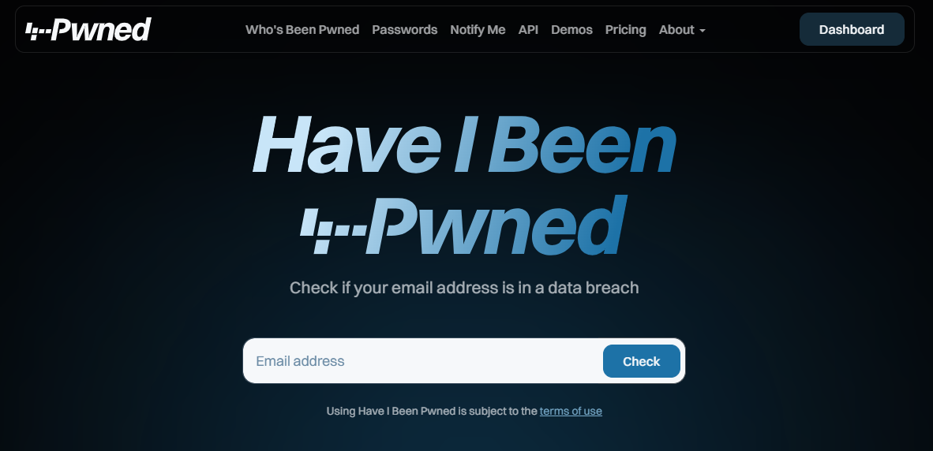
Аудит паролей

Slide 9
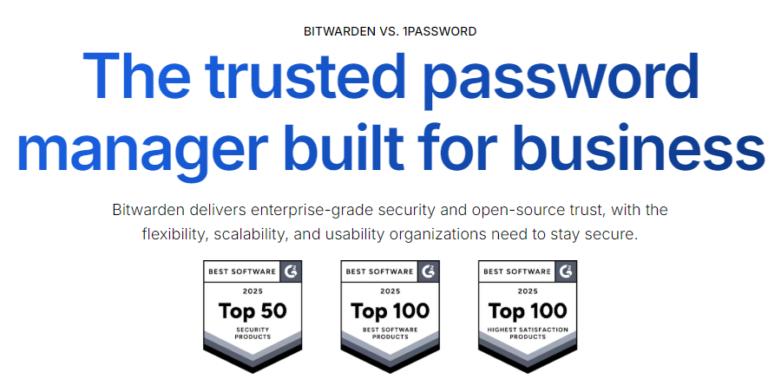
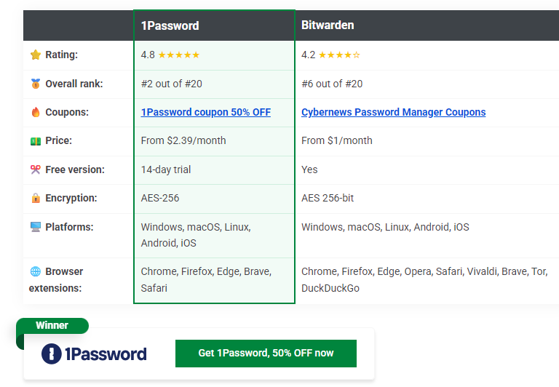
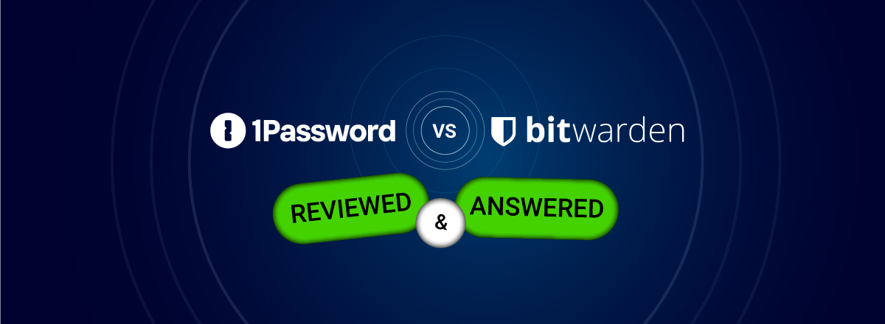
Менеджер паролей

Slide 10
Двухфакторная аутентификация
Способы:
  SMS (небезопасно)
  TOTP приложения (Google Authenticator)
  Аппаратные ключи (YubiKey)
Настройка 2FA для:
  Google/Microsoft аккаунтов
  GitHub/GitLab
  Социальных сетей
  Банковских приложений

Slide 11
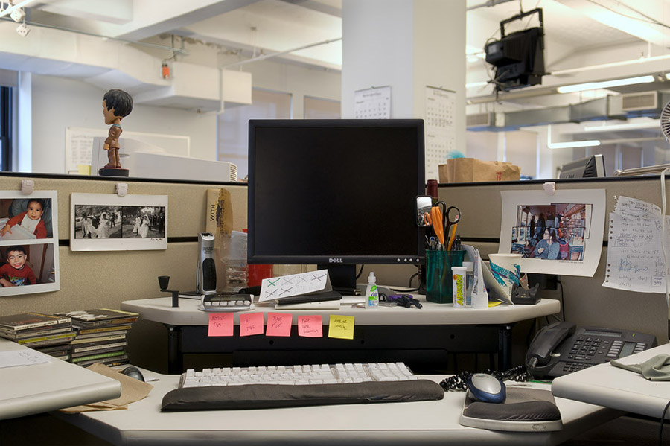
Социальная инженерия по фото

Slide 12
Разбор активности
Что можно узнать:
  Место работы, должность
  Проекты, технологии
  Распорядок дня, встречи
  Увлечения, контакты

Slide 13
Кейс - "Взлом через соцсети"
Найден профиль в LinkedIn
Узнано место работы, коллеги
Поддельное письмо от "коллеги"
Фишинговая ссылка на корпоративный портал
Кража учетных данных

Slide 14
Настройки приватности
Чек-лист для соцсетей:
✅ Закрытые профили
✅ Ограничение поиска по email/телефону
✅ Контроль тегов на фото
✅ Осторожность с геометками
✅ Регулярная чистка друзей/подписчиков

Slide 15
Анализ Wi-Fi сетей
Список сетей:
  Starbucks_Free_WiFi
  MGTU-Student
  Free_WiFi_Here
  MGTU-Secure
  AndroidAP_2345
Задача: Определить потенциально опасные сети
Критерии: Имя сети, безопасность, легитимность

Slide 16
Опасности публичных сетей
Угрозы:
  MITM атаки
  Поддельные точки доступа
  Перехват трафика
  Заражение malware
Защита:
  VPN обязательно
  Отключение общего доступа
  HTTPS везде
  Огненная стена

Slide 17
Чек-лист безопасности устройств
✅ Регулярные обновления ОС и ПО
✅ Антивирус с активной защитой
✅ VPN в публичных сетях
✅ Блокировщик рекламы и трекеров
✅ Резервные копии важных данных
✅ Шифрование дисков
✅ Автоматическая блокировка экрана

Slide 18
Мошеннические схемы
Схемы для анализа:
  "Близкий в беде" - срочный перевод
  "Блокировка карты" - данные для "разблокировки"
  "Выигрыш приза" - предоплата "налога"
  "Техподдержка" - удаленный доступ к ПК
Задача: Разработать алгоритм защиты для каждой схемы

Slide 19
Разбор мошеннических схем
Алгоритмы защиты:
  Всегда перезванивать на известные номера
  Не называть данные карты по телефону
  Проверять официальные сайты
  Никому не давать удаленный доступ

Slide 20
Настройка банковских уведомлений
Что настроить:
  SMS о всех операциях
  Лимиты на переводы
  Подтверждение операций
  Уведомления в мобильном приложении

Slide 21
Кейс - "Поддельное приложение банка"
История студента:
  Нашел "выгодное" приложение банка
  Ввел данные карты
  Потерял 50 000 рублей за 2 минуты
Как проверить приложение:
  Только официальные магазины
  Количество скачиваний, отзывы
  Разработчик - сам банк
  Права доступа приложения

Slide 22
Ответы на вопросы

Slide 23
Спасибо за внимание!

